Slide 1

Woordformules
Woordformules
Notes:
1
1

Slide 2

Woordformules
Theorie
© Noordhoff Uitgevers bv
Bij berekeningen met regelmaat kun je een woordformule maken.
Bijvoorbeeld:
kosten in € = 2 + 0,50 × aantal foto’s
2
0,50
2
0,50
vast bedrag
bedrag per foto
Wat is het vast bedrag?
39
Wat kost het afdrukken van 30 foto’s?
Wat is het bedrag per foto?
Wat kost het afdrukken van 39 foto’s?
30
kosten in € =
+
×
=
€ 17,00
€ 21,50
Hoe meer foto's hoe hoger het bedrag.
Daarom noemen we 0,50 de variabele kosten.

Slide 3
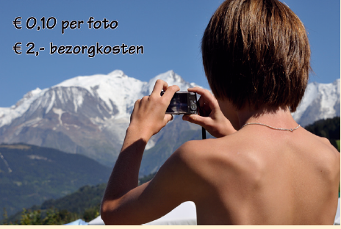
Woordformules
Voorbeeld
© Noordhoff Uitgevers bv
Björn laat foto’s afdrukken.
De kosten berekent hij met de woordformule:
2
0,10
2
0,10
kosten in € = 2 + 0,10 × aantal foto’s
a Wat is het vast bedrag?
b Wat is het bedrag per foto?
c Laat met een berekening zien dat je voor 15 foto’s € 3,50 betaalt.
d Vul de tabel in
e Teken de grafiek.
15
Aanpak
Vul voor het aantal foto’s 15 in de woordformule in en bereken de kosten.
Aanpak
Vul steeds het aantal foto’s in de woordformule in en bereken de kosten.
Aanpak
Teken de punten uit de tabel in het assenstelsel. Teken een rechte lijn door de punten.
kosten in €
a vast bedrag = €
b bedrag per foto = €
c
e
4
+
×
= €
3,50
3
2
d
1
aantal foto’s
0
5
10
15
20
bedrag in €
2
2,50
3
3,50
4
O
5
10
15
20
aantal foto’s

